Slide 1
区块链科普 基础篇
BLOCKCHAIN INTRODUCTION

Slide 2
CO NTENTS
什么是区块链？
区块链的4个特点
区块链应用
区块链科普：补充知识点
目录

Slide 3
什么是区块链？
/ 01

Slide 4
什么是区块链？
最初，在1971年，DTC（美国存管信托公司）清算系统，这个系统就是要求所有的交易必须在系统内进行。但是这样的系统就会存在一个问题，假设这个系统崩溃，所有的交易记录以及账户信息都会丢失，这会造成不可估量的后果。
于是，专家们想出一个解决方案，就是建立一个分布式的数据系统：区块链。

Slide 5
什么是区块链？
区块链是一个公开的数据列表，其中每一份记录被称作一个区块，每一个区块都记录了前一个区块的内容，同时也记录了新的交易信息；
这些区块像链条一样连成一串，越来越长，所以叫区块链。
可以类比成语接龙：
接龙：
长生不老
老气横秋
秋色平分
分秒必争
区块链：
区块1
区块2
区块3
区块4
与成语接龙类似，相邻的区块必须有某种联系，才能形成链条，具体的在后面讲。

Slide 6
什么是区块链？
再举一个简单的例子，假设一个三口之家有一个账本。如果交给孩子来记账，父亲和母亲的工资都交给孩子，然后孩子将金额记录到帐本上。如果中间小孩子想偷吃或者买玩具，就可能会少记录十几块钱。但是有了分布式账本之后，这个问题就不会再出现了。
因为分布式就要求，家里的每个人手里都有账本，家里的所有成员都在记账，孩子在记账，父亲和母亲也在记账，大家都能看到总账，这样某个单独的个人就没有办法篡改账本了，这样父亲也不能偷偷买酒喝，小孩子也不能偷偷买糖吃了。
区块链本质上就是一个去中心化的分布式账本。其本身是一系列使用密码学而产生的相互关联的数据块，每一个数据块中包含了多条经比特币的网络交易有效确认的信息。

Slide 7
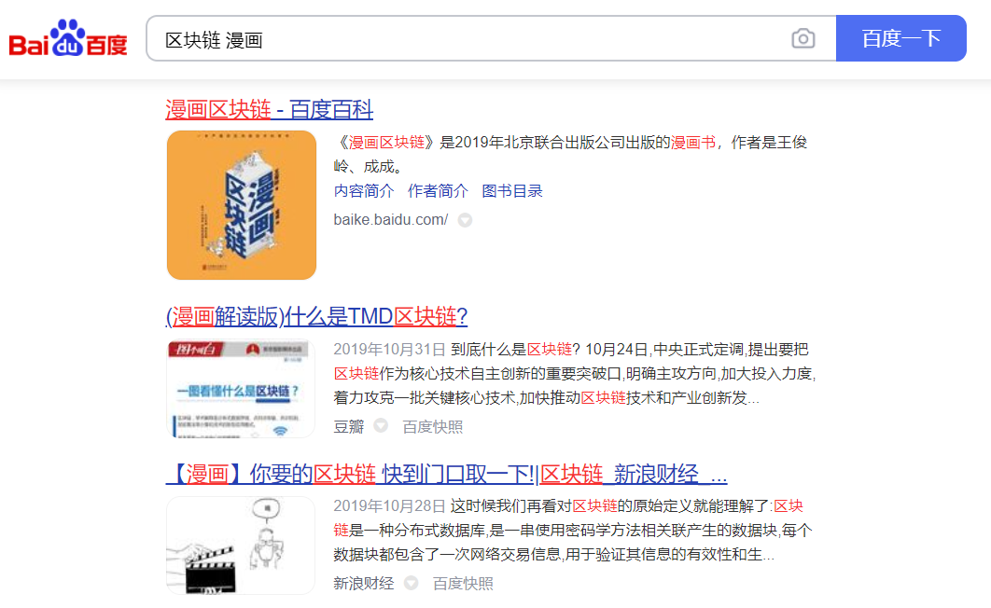
什么是区块链？
如果想通过更多故事了解区块链的细节，可以参考如下两个网址和截图中的书籍：
https://www.sohu.com/a/158701989_163524
http://finance.sina.com.cn/blockchain/roll/2019-10-28/doc-iicezzrr5485010.shtml

Slide 8
区块链的4个特点
/ 02

Slide 9
区块链的4个特点
区块链技术可以满足如下4个特点：
去中心化
不可篡改
公开透明
可控匿名

Slide 10
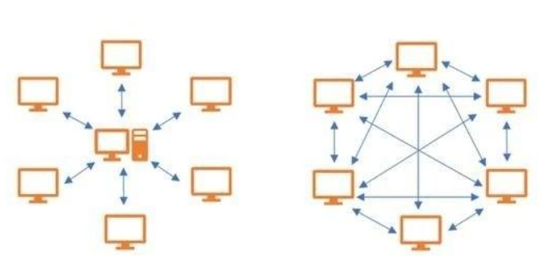
区块链的4个特点 - 去中心化
中心化系统：所有的信息由一家银行记录，一切操作都要经过这个中心的银行（举个极端的例子，倘若失火了 ，这个银行所有的计算机都给烧掉了，那么所有银行客户的信息就丢失了）
分布式系统：信息是记录在很多节点上，而且经常会同步更新。每个节点都是平等的，且互相沟通。如果一个节点坏了，还会有其他电脑储存着信息。
系统由不同节点组成，节点可以是手机、电脑、服务器
中心化系统
分布式系统

Slide 11
区块链的4个特点 -不可篡改
区块链的本质就是一份公开的“流水账”，里面是一连串的交易记录。
一个单位的数据结构就是一个区块，区块之间相互嵌合，这种嵌合方式使得在链中的区块数据几乎不可能被篡改。
区块2
区块1
区块3
区块4
没有嵌合方式的区块，非常容易被篡改替换
区块1
区块2
区块3
区块4
拥有嵌合方式的区块， 前后关联，很难被篡改
这种区块间的嵌合方式，就是哈希算法。这个会在后面具体介绍。

Slide 12
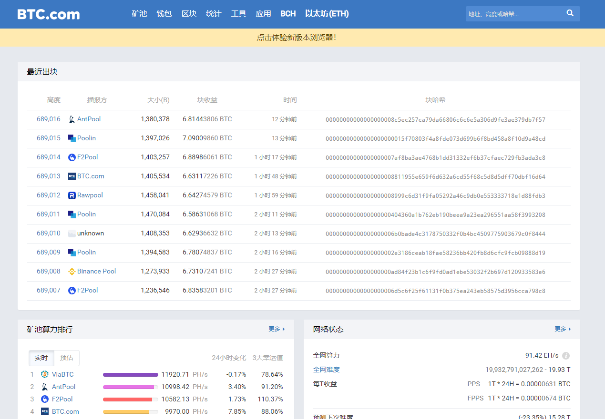
区块链的4个特点 -公开透明
区块链上的代码和数据都是公开透明的，大家可以在btc.com上查到比特币的所有历史交易数据。

Slide 13
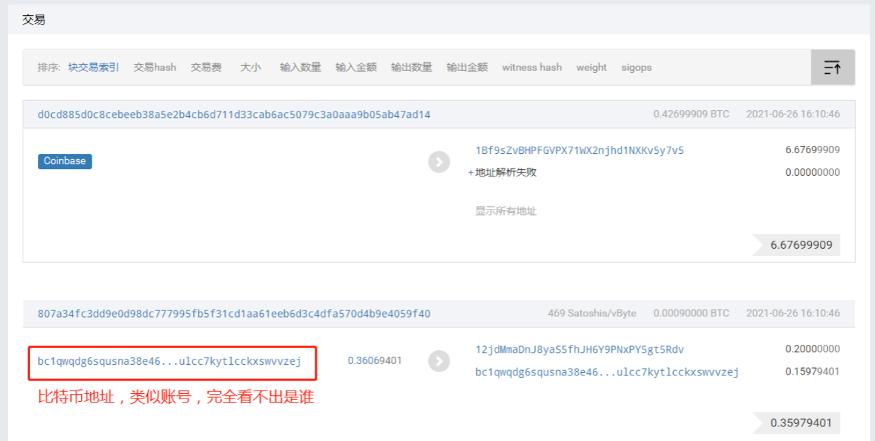
区块链的4个特点 -可控匿名
拿比特币举例，用户交易比特币时，使用的是一串地址。
由于这个地址通过算法加密，别人很难通过这个地址追溯到真实的人。
并且，因为区块链没有一个中心机构，即使是国家单位，也几乎无法查询地址的身份。
Btc.com上公开的交易记录，在截图的第二条交易中，一个地址把0.36个比特币转给了两个地址

Slide 14
区块链应用
/ 03

Slide 15
区块链的应用 - 防伪溯源
特点应用：公开透明、不可篡改
痛点：市面上阳澄湖大闸蟹假货太多，客户收到邮寄的大闸蟹，难以确定大闸蟹是真的。
解决方案：给每一只“正版阳澄湖大闸蟹”都打上唯一的标记，让买家能够查到从工厂到消费者手里的全部流通环节（就好像现在快递能查到所有过程是一样的），这样就能知道它中途不会被掉包
虽然如此，区块链+实物最大的缺点是什么？

Slide 16
区块链的应用 - 防伪溯源
特点应用：公开透明、不可篡改
痛点：市面上阳澄湖大闸蟹假货太多，客户收到邮寄的大闸蟹，难以确定大闸蟹是真的。
解决方案：给每一只“正版阳澄湖大闸蟹”都打上唯一的标记，让买家能够查到从工厂到消费者手里的全部流通环节（就好像现在快递能查到所有过程是一样的），这样就能知道它中途不会被掉包。
区块链+实物应用痛点：虽然区块技术保证了流通过程中大闸蟹不被掉包，却不能保证最开始的上链过程中，被上链的大闸蟹是真的。
思考：为什么艺术品区块链一直没有做起来？点此查看答案

Slide 17
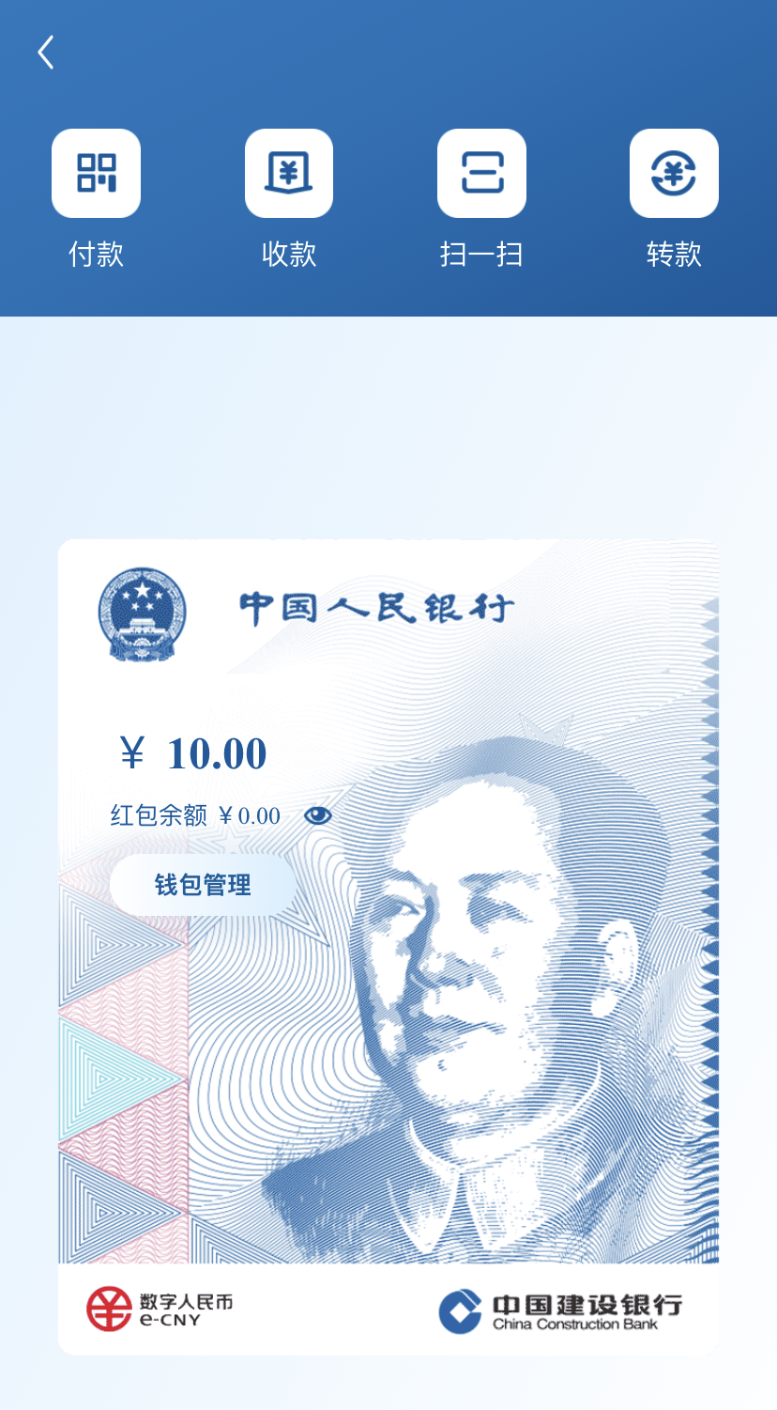
区块链的应用 – 金融领域
特点应用：(部分去中心化）、不可篡改
痛点：金融领域涉及到很多支付，资产管理的业务。金融机构一旦被黑客攻击损失就很大了。
解决方案：区块链去中心化的特点让系统很难被攻击，不可篡改的特点又大大提高了数据的安全性。
案例：央行数字货币/DCEP
央行的数字货币类似于微信支付和支付宝，区别在于DCEP：
联通国有4大行，信息统一
提取现金不需要手续费
在没有网络的环境也可以支付
数字货币界面

Slide 18
区块链的应用 – 公益
特点应用：公开透明、不可篡改
痛点：慈善机构屡次爆出腐败事件、公款挪用事件让公众对慈善产业信任度越来越低。
解决方案：采用区块链技术，可以实时监控个人捐款的流向，比如我去年捐了1元，区块链上的记录显示，这1元经过多次辗转最终变成了留守儿童中心水果盘里的几颗葡萄。大家的捐款可以清楚查到去向，就可以更加安心的做慈善。
案例：蚂蚁金服公益项目已采用区块链技术

Slide 19
区块链的应用 – 智能合约
特点应用：公开透明、不可篡改（下文有解释）
智能合约：是一个被写进区块里的小程序，这个程序可以在全体区块链用户的监督下自动执行。区块链所有的应用都是通过智能合约来实现的（如加密货币的支付和众筹、数字投票、公证、物流跟踪等）
痛点：比如，两家公司有业务往来。业务结算之后，可能会牵扯到业务对账，财务对账，老板审批，催款，出纳转账。流程并不复杂，但繁琐重复，还有最另双方头疼的催款环节。
解决方案：如果采用智能合约呢，大家事先把规则说清楚，并写进程序里，一旦到了付款日期、满足打款规则，程序自动转账，整个过程无需任何人参与，但人人对账目清清楚楚，简单而高效。
案例：以太坊（Ethereum）
当前最有影响力的智能合约平台是以太坊。

Slide 20
区块链科普：补充知识点
/ 04

Slide 21
思考：为什么艺术品区块链一直没有做起来？
艺术品上链，目的是为了知道这个艺术品的流通过程，从而防止假冒伪劣产品在流通过程中被人为掉包
但是这个机制最大的缺点是，倘若最开始上链的是个假的，那么这个假货流通过程慢慢变多，而真的反而没有什么信息记录，那么最终和这个假的也就变成了真的。
但是如果能通过国家力量，或者足够信任的力量，保证最开始的上链准确性，那么区块链防伪溯源还是有应用价值的。（比如网购奢侈品，烟酒，或者进口商品时，如果由国家海关来进行初始认证，那么再以区块链的形式进行流通，就不用担心被调换）
【回到上页】

Slide 22
区块链政策
在我国，政策并不推崇比特币。
央行于2013年发布的《关于防范比特币风险的通知》表示：
比特币不具有货币属性，不应作为货币在市场上流通
禁止金融机构围绕比特币开展业务（投保、比特币定价、清算比特币等）
严格落实反洗钱监管
阅读链接：中国人民银行等五部委发布《关于防范比特币风险的通知》

